Slide 1

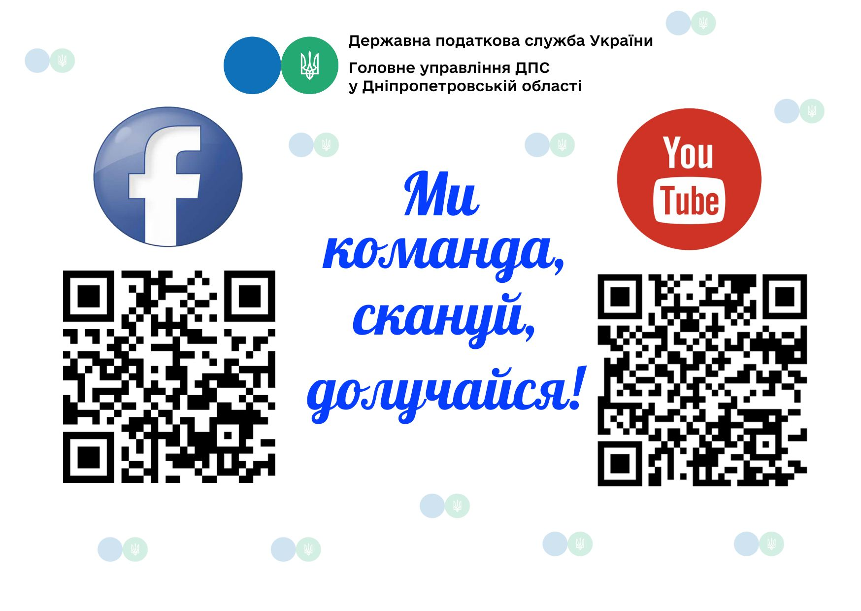




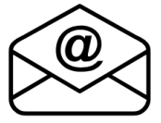
Будьте в курсі податкового законодавства: користуйтеся офіційними джерелами інформації податкової служби Дніпропетровщини!
Державна податкова служба України
Головне управління ДПС у Дніпропетровській області
Податковий сервіс: цифрові рішення – доступність і комфорт платника
Червень 2026
dp.ikc@tax.gov.ua

Slide 2


Головне управління ДПС у Дніпропетровській області повідомляє.
Державна податкова служба України послідовно створює умови, за яких громадяни та суб’єкти господарювання можуть отримувати податкові сервіси зручно – незалежно від фізичних можливостей, соціального статусу чи формату взаємодії.
Сьогодні ДПС пропонує широкий спектр безоплатних адміністративних та електронних послуг, орієнтованих на комфорт платників податків.
Адміністративні послуги в ЦОП: весь перелік адміністративних послуг в ЦОП є безкоштовним.
Офіси податкових консультантів: бізнес, ФОП та громадянин особисто можуть отримати фахову пораду, допомогу з податкових питань.
Консультації Контакт-центру: підтримка та консультації з податкового законодавства.
Комунікаційна податкова платформа: зручний механізм взаємодії між ДПС та бізнес-асоціаціями, громадськими організаціями, які представляють інтереси бізнесу.
Загальнодоступний інформаційно-довідковий ресурс (ЗІР): велика база даних роз’яснень, консультацій та нормативних документів у відкритому доступі.
Кваліфікований надавач електронних довірчих послуг: безкоштовне надання електронного підпису для органів влади, бізнесу та громадян.
ПРРО ДПС: зручне рішення для реєстрації розрахункових операцій у сфері торгівлі, громадського харчування та послуг.
«Спеціалізоване клієнтське програмне забезпечення для формування та подання звітності до "Єдиного вікна подання електронної звітності"»: безкоштовне спеціалізоване клієнтське програмне забезпечення для формування та подання електронних документів.
Електронний кабінет: онлайн-доступ до податкової інформації, подання звітності, сплати податків, реєстрації податкових накладних тощо.
Мобільний застосунок «Моя податкова»: дозволяє фізичним особам отримати послуги, надіслати повідомлення до ДПС, а також надає доступ до деяких реєстрів.
Розділ «Онлайн-навчання»: інструмент для підвищення комфортності платників при виконанні податкових обовʼязків та рівня добровільної сплати податків.
Усі ці сервіси – не лише про цифрові рішення, а про реальні кроки до економічної безбар’єрності, коли податкові послуги стають доступними, зрозумілими та зручними для кожного громадянина і бізнесу.

